Slide 1

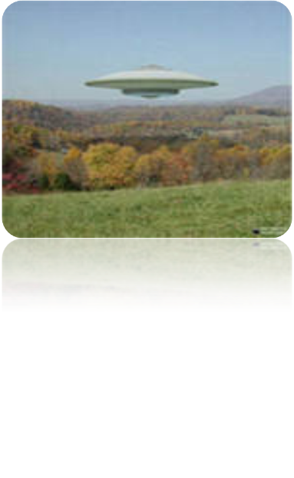
Урок математики. 6 класс. Программа Л.Г.Петерсон
Тема: «Системы счисления»
Notes:
Теме «Системы счисления»

Slide 2
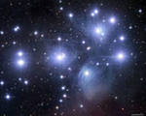


1) сформировать представления о записи чисел в различных системах счисления, переводе из одной системы счисления в другую;
2) повторить и закрепить десятичную систему записи натуральных чисел, совместные действия с обыкновенными и десятичными дробями;
3) повторить навыки работы в группах.
Notes:
1) сформировать представления о записи чисел в различных системах счисления, переводе из одной системы счисления в другую;
2) повторить и закрепить десятичную систему записи натуральных чисел, совместные действия с обыкновенными и десятичными дробями.
3) повторить навыки работы в группах
Цели урока:

Slide 3
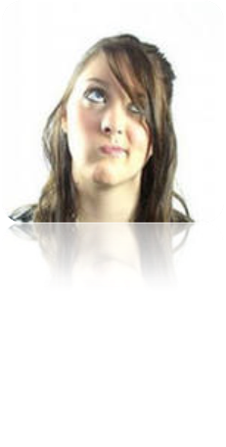
Актуализация знаний
10^{m} · 15,3; 35,2 · 10^{n}; 4 · 12,1 · 10^{k}
Тюбики с питанием для космонавтов раскладывают в контейнеры по 10 штук в каждый, а затем в коробки по 10 контейнеров в каждую коробку. К старту для длительного путешествия привезли 3 полные коробки с питанием, 6 контейнеров и ещё 2 тюбика. Сколько всего тюбиков с питанием приготовили для полета?
10³ + 2 · 10² + 6 · 10; 2 · 10³ + 5 · 10² + 2 · 10;
5 · 10³ + 4 · 10
Notes:
Тюбики с питанием для космонавтов раскладывают в контейнеры по 10 штук в каждый, а затем в коробки по 10 контейнеров в каждую коробку. К старту для длительного путешествия привезли 3 полные коробки с питанием, 6 контейнеров и ещё 2 тюбика. Сколько всего тюбиков с питанием приготовили для полета?

Slide 4

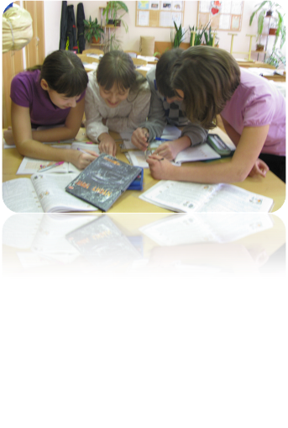
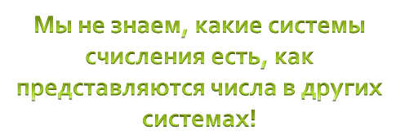
Тюбики с питанием для космонавтов раскладывают в контейнеры по 5 штук в каждый, а затем в коробки по 5 контейнеров в каждую коробку. К запуску ракеты приготовили 3 полные коробки с питанием, 6 контейнеров и ещё 2 тюбика. Сколько всего тюбиков с питанием приготовили?
Notes:
Тюбики с питанием для космонавтов раскладывают в контейнеры по 5 штук в каждый, а затем в коробки по 5 контейнеров в каждую коробку. К запуску ракеты приготовили 3 полные коробки с питанием, 6 контейнеров и ещё 2 тюбика. Сколько всего тюбиков с питанием приготовили?

Slide 5


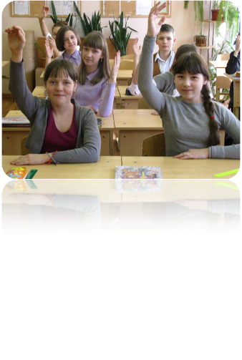

1. Какие системы счисления существуют, как они образуются?
2. Как числа в других системах счисления представляются в виде суммы разрядных слагаемых?
3. Как можно перейти из десятичной системы счисления в другую систему счисления?
4. Как можно перейти из какой-нибудь системы счисления в десятичную систему счисления?
Работа с учебником №№ 573;574;575
Notes:
Работа с учебником №№573;574;575

Slide 6



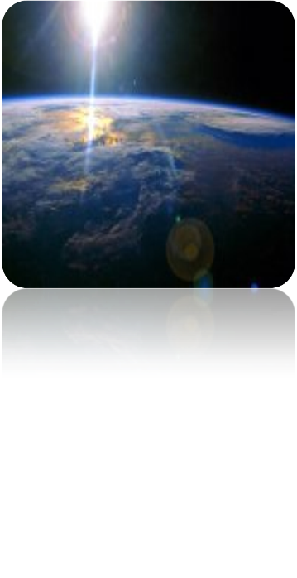




Notes:
Планета Кварта

Slide 7

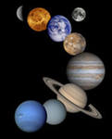




Собрать три ключа от сундука Звездочета.
Notes:
Собрать три ключа от сундука Звездочета.

Slide 8




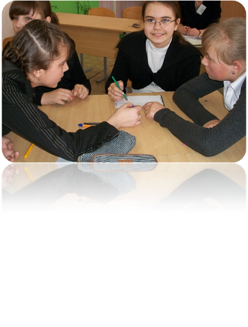

Привет вам, Земляне!
Я тоже, как вы, люблю математику, и увлекаюсь ею со 111 летнего возраста, когда я учился еще в средней школе. С какого возраста по вашему я люблю математику?
Эталон: 1112 =1∙+1∙+1∙=4+2+1=710,
т.е. мне было 7 лет!
Notes:
1112 =1∙+1∙+1∙=4+2+1=710,
т.е. мне было 7 лет!

Slide 9

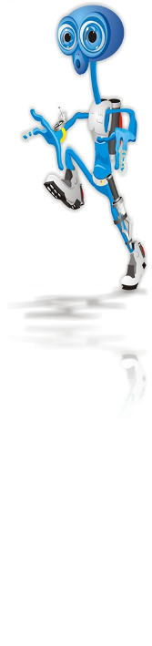


Приветствую вас, жители Земли!
Раньше я жил на вашей планете, а потом прилетел сюда в гости, да так и остался. У вас это 1996 год. С какого года по-нашему времени я живу здесь?
Эталон:
1996 5
15 399 5
49 35 79 5
45 49 75 15 5
46 45 4 15 3 199610 = 304415
45 4 0
1
Notes:
304415

Slide 10

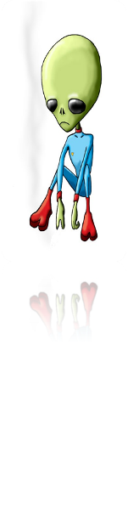
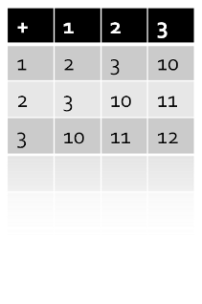
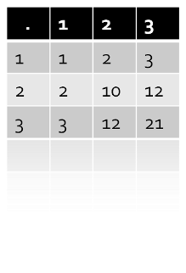
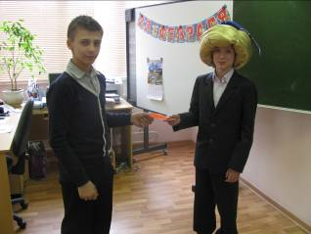

Мир вам, жители другой планеты!
Много лет я пытаюсь составить таблицы сложения и умножения чисел нашей системы. Но все время сбиваюсь. Помогите мне это сделать.

Slide 11
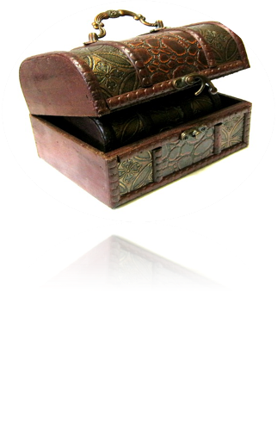
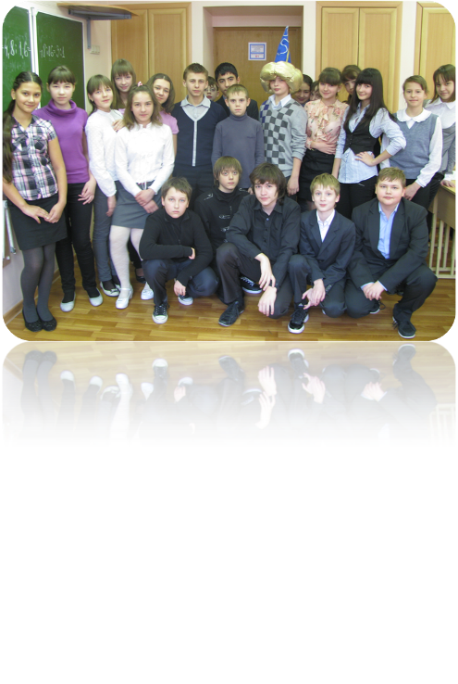


Конец света отменяется. Планета Земля проживет еще более 100млрд. лет, потому что на ней живут такие умные, дружные, находчивые дети,
как ученики 6б класса школы №8.
УРА!!!
Домашнее задание:_____
Notes:
конец

